Slide 1
Электрондық кестеде деректер базасын құру

Slide 2
Жоспар
Өткенді қайталау (сұрақтар)
Ехсеl программасының интерфейсі.
Ехсеl программасына деректер базасын құру

Slide 3
Дескриптор
Үй тапсырмасы | 2 балл
Сұрақтар (лабиринт) | 1 балл
Excel программасының интерфейсі | 3 балл
1- тапсырма | 2 балл
2-тапсырма | 2 балл

Slide 4

Сұрақтар (лабиринт)
https://wordwall.net/resource/38432740

Slide 5
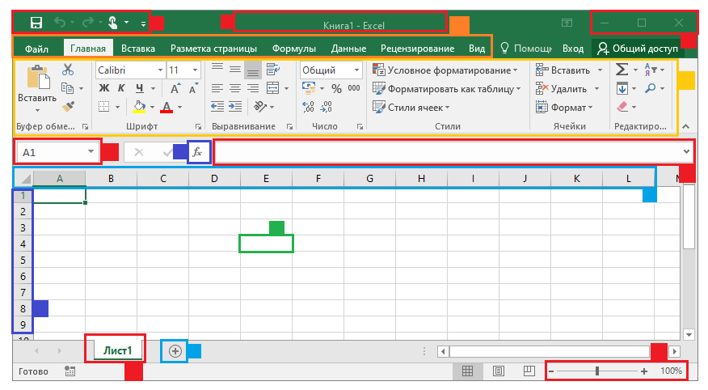

Excel программасының интерфейсі
https://learningapps.org/watch?v=p53nab6pj22

Slide 6
1-тапсырма
Төмендегі функцияға гистограмма типін таңдап диаграмма тұрғыз.
Қазақстан халқының ұлттық құрамы (%)
 | 1926 | 1939 | 1959 | 1970 | 1979 | 1989 | 1997
Қазақтар | 57,1 | 38 | 30 | 32,6 | 36 | 39,4 | 50,7
Орыстар, украиндар, белорустар | 33,1 | 51,5 | 52,1 | 51,1 | 48,1 | 44,3 | 37,7
Басқа ұлттар | 9,9 | 10,5 | 17,9 | 16,3 | 15,9 | 16,3 | 11,6

Slide 7
2-тапсырма
Тауар | Саны | Бағасы | Жалпы сомасы
Тоқаш | 50 | 150
Самса | 30 | 250
Шырын | 35 | 180
Тақтайша | 30 | 230
Орындық | 15 | 1200
Барлығы

Slide 8
Үй тапсырмасы
1- тапсырма Формула көмегімен сандарды дәрежеле
х | 2 | 6 | 8 | 10 | 12 | 14
х³
2-тапсырма V=S/t формуласы бойынша жылдамдықты есепте.
S | 120 | 590 | 78 | 1268 | 3659
t | 2 | 6 | 0,7 | 28 | 65
V

